Slide 1
Здоровьесберегающие технологии в ДОУ
Работа
Васильевой О. Б.
Кулевой Е.А.

Slide 2
План
Понятия «технологии», «здоровьесберегающие технологии»
Цель здоровьесберегающих технологий
Классификация здоровьесберегающих технологий

Slide 3
Понятие «технология» и «здорьвьесберегающие технологии»
Здоровье | Технология
Нормальное состояние правильно функционирующего, неповрежденного организма. (Толковый словарь Ушакова). | Инструмент профессиональной деятельности педагога, имеющий выраженную этапность, включает в себя набор определенных профессиональных действий, на каждом этапе которого позволяет педагогу предвидеть промежуточные и итоговые результаты педагогической деятельности.
Здоровьесберегающие технологии в дошкольном образовании – технологии, направленные на решение приоритетной задачи современного дошкольного образования – задачи сохранения, поддержания и обогащения здоровья субъектов педагогического процесса в детском саду: детей, педагогов и родителей.

Slide 4
Цель здоровьесберегающих технологий
Обеспечение высокого уровня реального здоровья воспитаннику детского сада и воспитание валеологической культуры как совокупности осознанного отношения ребенка к здоровью и жизни человека, знаний о здоровье и умений оберегать, поддерживать и сохранять его.
Применительно ко взрослым – содействие становлению культуры здоровья, в том числе культуры профессионального здоровья воспитателей ДОУ и валеологическому просвещению родителей

Slide 5
Классификация здоровьесберегающих технологий
Медико-профилактические.
Физкультурно-оздоровительные, приобщение детей к здоровому образу жизни.
Технология обеспечения социально-психологического благополучия ребенка.
Здоровьесбережения и здоровьеобогащения педагогов ДОУ.
Валеологическое просвещение родителей .

Slide 6
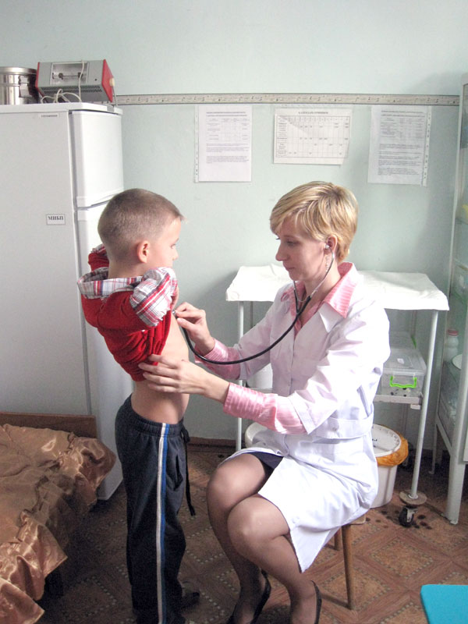
Медико-профилактические технологии
Технологии обеспечивающие сохранение и преумножение здоровья детей под руководством медицинского персонала ДОУ в соответствии с медицинскими правилами и нормами

Slide 7
Медико-профилактические технологии
Организация мониторинга здоровья дошкольников
Организация и контроль питания детей
Организация профилактических мероприятий в детском саду
Закаливание и физическое развитие дошкольников
Организация контроля и помощь в обеспечений требований СанПиНов
Организация здоровьесберегающей среды в ДОУ

Slide 8
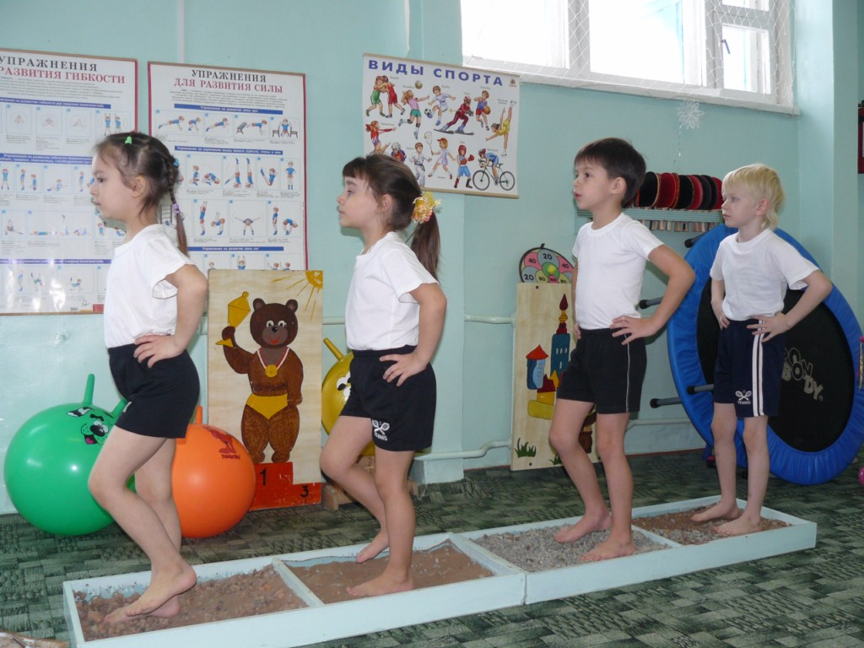
Физкультурно-оздоровительные технологии
Технологии, направленные на развитие физических качеств и двигательной активности детей, приобщение детей к здоровому образу жизни

Slide 9
Физкультурно-оздоровительные технологии
Утренняя гимнастика
Гимнастика для глаз
Пальчиковая гимнастика
Динамическая гимнастика
Дыхательная гимнастика
Бодрящая гимнастика
Динамическая пауза
Массаж и самомассаж
Профилактика плоскостопии и формирование правильной осанки
Двигательные оздоровительные физминутки
Самостоятельная двигательная деятельность детей
Валеологическое развитие
Подвижные и спортивные игры
Физическая культура

Slide 10
Технология обеспечения социально-психологического благополучия ребенка
Технологии, обеспечивающие эмоциональный комфорт и хорошее психологическое самочувствие ребенка в процессе общения со сверстниками и взрослыми в детском саду и дома

Slide 11
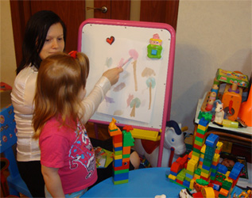
Технология обеспечения социально-психологического благополучия ребенка
Технология психолого-педагогического сопровождения развития ребенка (Психогимнастика, песочная терапия)

Slide 12
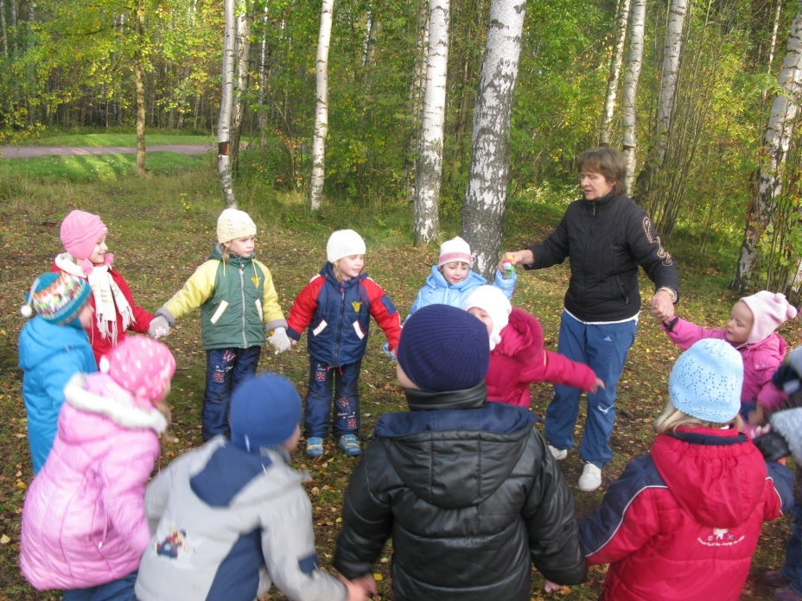
Здоровьесбережение и здоровьеобогащение педагогов ДОУ
Технологии, направленные на развитие культуры здоровья педагогов в том числе культуры профессионального здоровья, развития потребностей здорового образа жизни

Slide 13
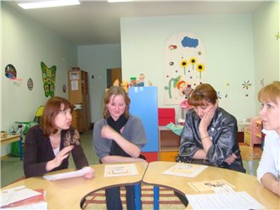
Валеологическое просвещение родителей
Папки-передвижки
Круглые столы по вопросам
Беседы
Нетрадиционные формы работы с родителями (экскурсии)
Практические показы (практикум)
Личный пример педагога

